Slide 1
الفصل السادس: منطقية سلوك المستهلك

Slide 2
مقدمة:
نظرية سلوك المستهلك تجيب عن التساؤلات حول توجهات المستهلكين.
المستهلك: وحدة القرار الاقتصادي (فرد أو عائلة) الخاصة بالإنفاق أو الاستهلاك من السلع والخدمات.
الافتراض الأساسي في تحليل سلوك المستهلك: الرشد الاقتصادي (العقلانية) أي أن المستهلك يقوم بشراء السلع والخدمات التي يحقق منها منفعة ذاتية بحيث يسعى للحصول على أكبر منفعة (فائدة) ممكنة في حدود دخله المتاح.
المنفعة: هي مستوى الرضا أو الاشباع الذي يحصل عليه المستهلك من استهلاك سلعة أو خدمة ما.

Slide 3
مقدمة:
إذا كان دخل المستهلك ثابتاً وأسعار السلع والخدمات معروفة، فإن المستهلك يقوم بشراء السلعة أو الخدمة التي يحصل على إشباع (منفعة) أكبر من استهلاكها مثال: يفضل المستهلك الشاي على القهوة لأن منفعة الشاي له أكبر من منفعة القهوة.
المنفعة من استهلاك السلع والخدمات تعد ذاتية فيختلف تقويمها من مستهلك لآخر و تختلف باختلاف المكان والزمان والظروف مثال: منفعة كوب الماء أكثر في حالة العطش عن حالة الارتواء.
لنظرية سلوك المستهلك مدخلان:
  المدخل التقليدي.
  المدخل الحديث.

Slide 4
المنفعة الكلية (TU) والمنفعة الحدية (MU):
المدخل التقليدي: يُسمى (تحليل المنفعة الرقمي).
أداته التحليلية: قانون تناقص المنفعة الحدية.
افتراضات المدخل التقليدي:
العقلانية.
الإشباع الذي يعود على المستهلك من استهلاك سلعة ما يمكن قياسه رقمياً بدرجات منفعة utils (قابلية المنفعة للقياس الرقمي).
بقاء الأشياء الأخرى على حالها.
ليس هناك ميزان لقياس المنفعة بل تعتمد على التقويم الذاتي. الأرقام الأعلى تعني إشباع أعلى.

Slide 5
المنفعة الكلية (TU) والمنفعة الحدية (MU):
لأننا افترضنا أن المنفعة يمكن قياسها رقمياً، فإننا نستطيع التفرقة بين المنفعة الكلية والمنفعة الحدية:
المنفعة الكلية Total Utility (TU):
إجمالي المنفعة العائدة من استهلاك مجموع الوحدات، وهي تتزايد بمعدل متناقص إلى أن تصل لنقطة التشبع وتتناقص بعدها.
المنفعة الحدية Marginal Utility (MU):
التغير في المنفعة الكلية الناتج عن تغير الاستهلاك بوحدة واحدة، وهي تتناقص تبعاً لقانون تناقص المنفعة الحدية.
تحليل المنفعة الحدية يساعد في معرفة وتحقيق أقصى إشباع ممكن للمستهلك في حدود دخله.

Slide 6
المنفعة الكلية (TU) والمنفعة الحدية (MU):
قانون تناقص المنفعة الحدية:
كلما ازدادت الكميات المستهلكة من سلعة، انخفضت المنفعة العائدة من استهلاك الوحدة الإضافية منها (المنفعة الحدية).
قانون تناقص المنفعة الحدية يمثل تعميم، إلا أنه توجد بعض الحالات التي لاينطبق عليها هذا القانون مثل: المنفعة الحدية للتدخين تتزايد عند المدخنين.
تعبيراً عن تناقص المنفعة الحدية، فإن منحنى المنفعة الحدية ينحدر من أعلى إلى أسفل ومن اليسار إلى اليمين.

Slide 7
المنفعة الكلية (TU) والمنفعة الحدية (MU):
مثال: المنفعة الكلية والحدية لسعيد من شرب 7 أكواب من الشاي.
المنفعة الحدية (MU) | المنفعة الكلية (TU) | أكواب الشاي
6 | 6 | 1
5 | 11 | 2
4 | 15 | 3
3 | 18 | 4
2 | 20 | 5
1 | 21 | 6
0 | 21 | 7

Slide 8
المنفعة الكلية (TU) والمنفعة الحدية (MU):
يلاحظ من الجدول:
المنفعة الكلية تتزايد بمعدل متناقص إلى أن تصل لأقصى نقطة لها عند الكوب السابع.
المنفعة الحدية تتناقص تبعاً لقانون تناقص المنفعة الحدية.
عندما المنفعة الكلية أقصى قيمة لها تكون المنفعة الحدية تساوي صفر.
تغير العوامل المفترض ثباتها وتغير المستهلك يُغير من جدول المنفعة الكلية.

Slide 9
المنفعة الكلية (TU) والمنفعة الحدية (MU):

Slide 10
المنفعة الكلية (TU) والمنفعة الحدية (MU):
إلى متى سيستمر المستهلك بشرب الشاي؟
هذا يعتمد على سعر كوب الشاي، فإذا:
كان الشاي بدون مقابل (السعر=صفر): يستمر بالاستهلاك إلى أن يصل إلى نقطة التشبع عند الكوب السابع أي عندما (المنفعة الحدية = صفر).
كان الشاي بمقابل (له ثمن): يستمر بالاستهلاك إلى أن (منفعة المبلغ الذي يدفعه = المنفعة الحدية للسلعة التي يستهلكها).
منفعة المبلغ الذي يدفعه (المنفعة الحدية للدخل):
هي درجات المنفعة التي يحددها المستهلك لكل ريال ينفقه. تعتمد على المستهلك ومقدار دخله (باستبعاد عامل البخل).

Slide 11
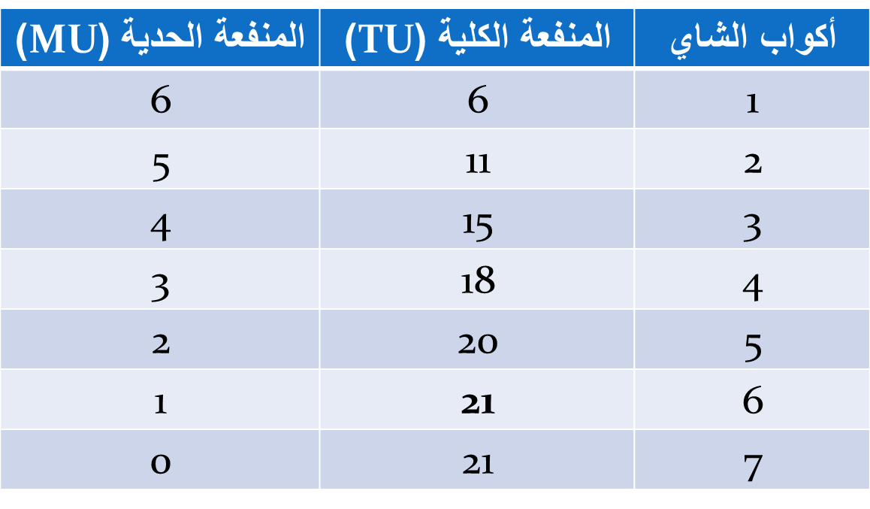
المنفعة الكلية (TU) والمنفعة الحدية (MU):
تابع المثال السابق: إذا افترضنا أن (سعر كوب الشاي = ريال واحد) و (الريال = 3 درجات منفعة) عند سعيد.

Slide 12
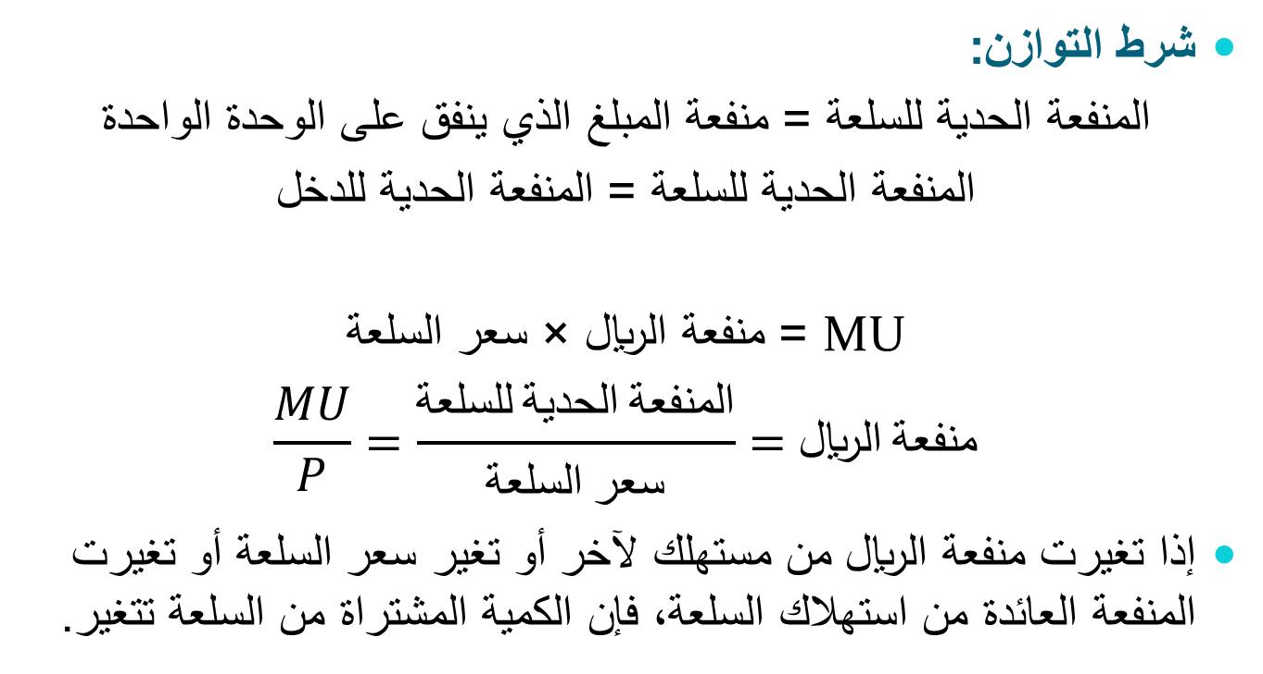
المنفعة الكلية (TU) والمنفعة الحدية (MU):

Slide 13
المنفعة الكلية (TU) والمنفعة الحدية (MU):
مثال على اختلاف منفعة الريال:
المنفعة الحدية لمستهلكين (سعيد ومنصور) من شرب الشاي.
بافتراض أن:
سعر الشاي ثابت ويساوي ريال واحد.
دخل منصور أقل من دخل سعيد مما يجعل منصور يعطي لرياله 5 درجات منفعة بينما سعيد يعطي لرياله 3 درجات منفعة.
المنفعة العائدة من استهلاك السلعة نفسها لسعيد ومنصور.

Slide 14
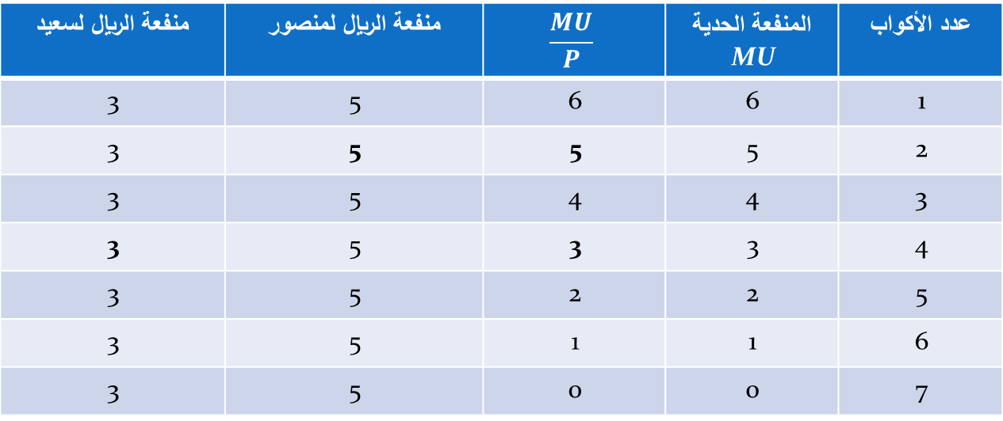
المنفعة الكلية (TU) والمنفعة الحدية (MU):

Slide 15
المنفعة الكلية (TU) والمنفعة الحدية (MU):
مثال على اختلاف سعر السلعة:
المنفعة الحدية للمستهلك سعيد من شرب الشاي.
بافتراض أن:
أسعار الشاي تختلف، وهي (ريالان، ريال، ثلث ريال).
منفعة الريال ثابتة حيث أن سعيد يعطي للريال الواحد 3 درجات منفعة.
شرط التوازن:
MU = سعر السلعة × منفعة الريال
تغير سعر السلعة مع بقاء منفعة الريال ثابتة يخل بالتوازن مما يتطلب تغيير المنفعة الحدية باتجاه السعر وذلك بتغيير الكمية المستهلكة بعكس اتجاه السعر للوصول لتوازن جديد.

Slide 16
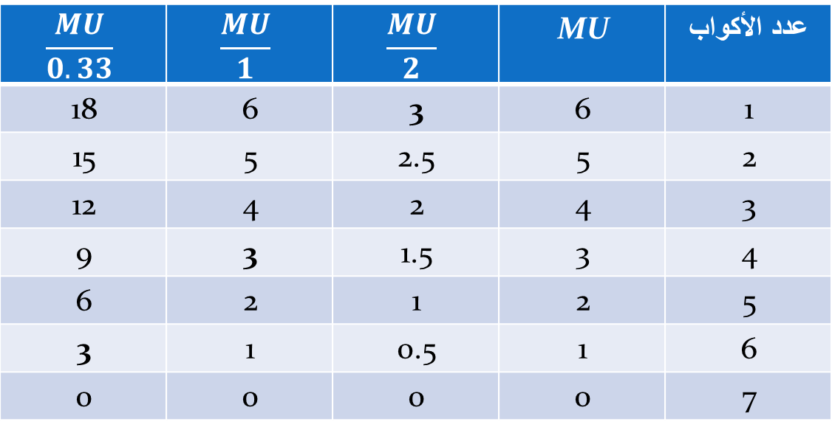
المنفعة الكلية (TU) والمنفعة الحدية (MU):
$$\frac{MU}{0.33}$$ | $$\frac{MU}{1}$$ | $$\frac{MU}{2}$$ | MU | عدد الأكواب
18 | 6 | 3 | 6 | 1
15 | 5 | 2.5 | 5 | 2
12 | 4 | 2 | 4 | 3
9 | 3 | 1.5 | 3 | 4
6 | 2 | 1 | 2 | 5
3 | 1 | 0.5 | 1 | 6
0 | 0 | 0 | 0 | 7

Slide 17
المنفعة الكلية (TU) والمنفعة الحدية (MU):
سعر كوب الشاي
اشتقاق منحنى الطلب من نقاط التوازن من
الجدول السابق عند الأسعار المختلفة للشاي:
2
D
1
0.33
D
الكمية المطلوبة (المستهلكة) من الشاي
0
3 2 1
5 4
7 6

Slide 18
توازن المستهلك:
المستهلك يواجه ما يلي:
عدة سلع وخدمات يرغب في شرائها.
أسعار لتلك السلع والخدمات.
دخل محدود مخصص للإنفاق على تلك السلع والخدمات.
يسعى المستهلك لتحقيق أقصى إشباع (منفعة) ممكن في حدود دخله.
يتعرض المستهلك لمشكلة الاختيار بين مئات السلع والخدمات بسبب محدودية دخله. سنفترض لتسهيل التحليل أن المستهلك ينفق دخله على سلعتين فقط.

Slide 19
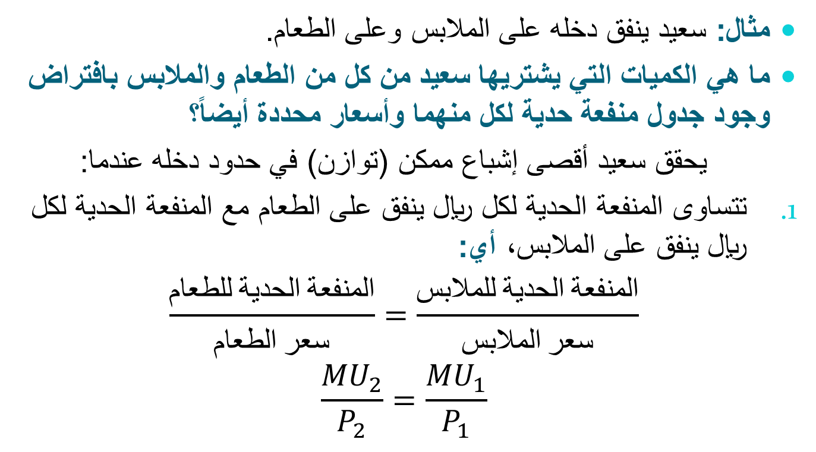
توازن المستهلك:

Slide 20
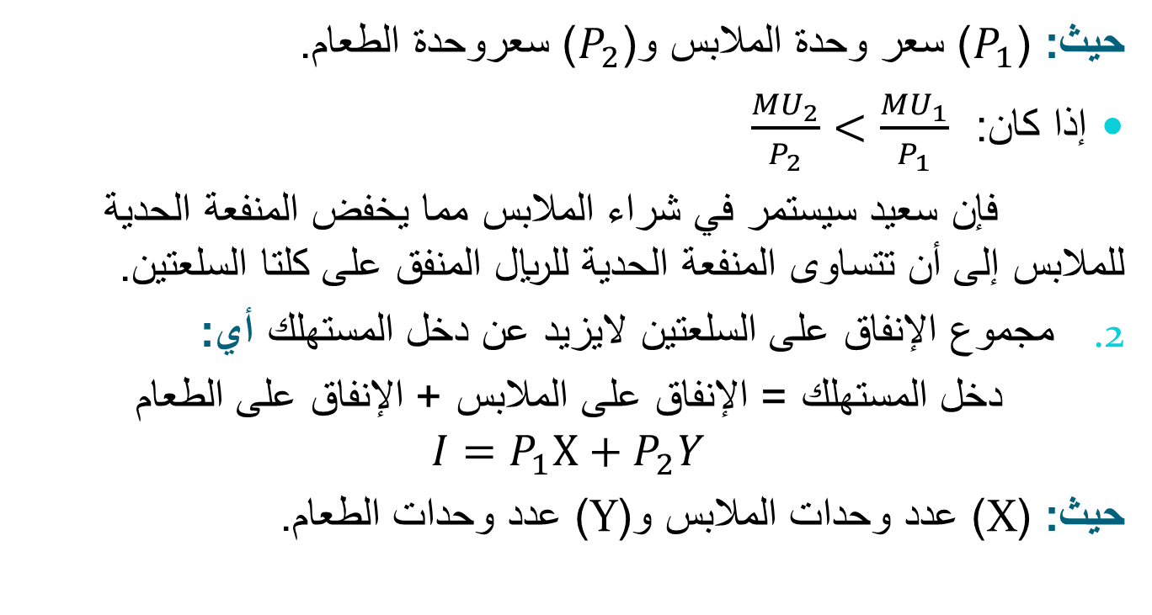
توازن المستهلك:

Slide 21
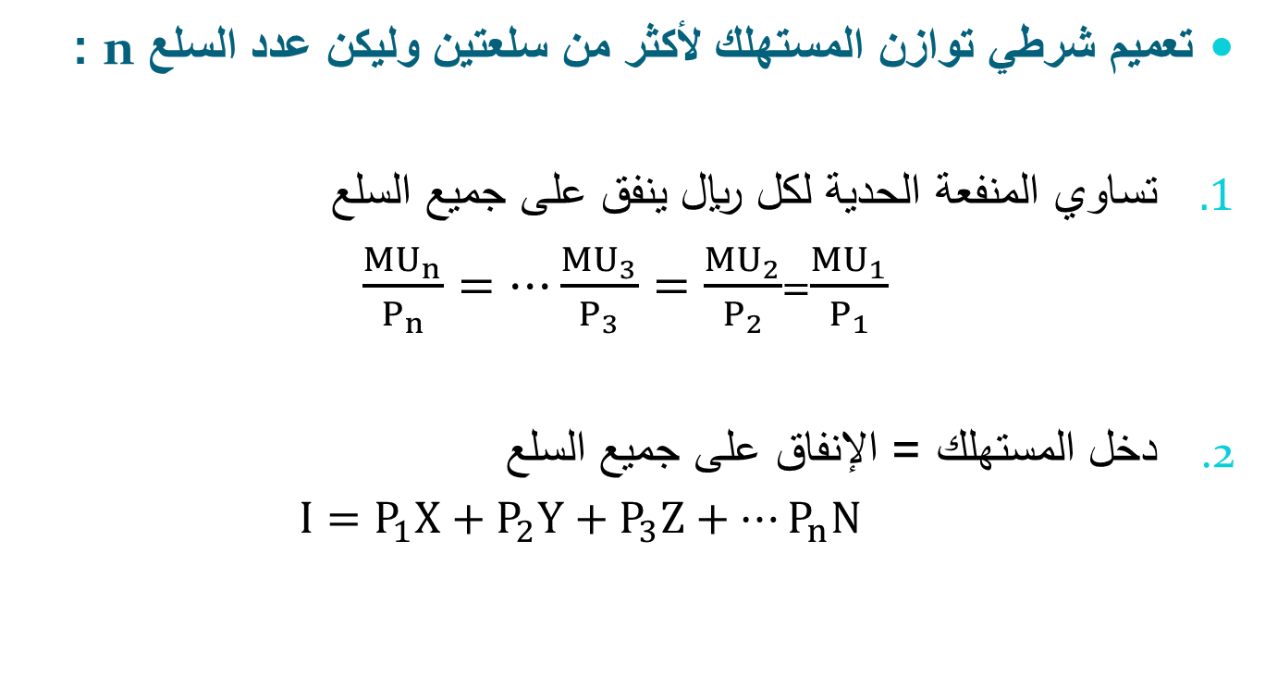
توازن المستهلك:

Slide 22
تفضيلات المستهلك ومنحنيات السواء:
المدخل الحديث: يُسمى (تحليل المنفعة الترتيبي) - الأكثر شيوعاً.
أداته التحليلية: منحنيات السواء.
افتراضات المدخل الحديث:
العقلانية.
استحالة قياس المنفعة التي تعود على المستهلك ولكن يُكتفى بقدرة المستهلك على التفضيل أو الترتيب بين السلع (قابلية المنفعة للترتيب).
بقاء الأشياء الأخرى على حالها.
مثال: يُفضل مستهلك الشاي على القهوة أو يُفضل القهوة على الشاي أو أن القهوة والشاي سيان بالنسبة له.

Slide 23
تفضيلات المستهلك ومنحنيات السواء:
إذا طلب من المستهلك الاختيار بين السلع المختلفة، فالمتوقع منه أن يرتب تفضيلاته بين تلك السلع في مجموعات.
المجموعة: هي وحدات من السلع المختلفة
مثال: طُلب من سعيد أن يرتب تفضيلاته بين المجموعات المختلفة من الملابس (X) والطعام (Y). دخل سعيد وذوقه ثابتان ولا يستطيع سعيد التأثير على أسعار السلع.
فإن سعيد قد:
يفضل مجموعة على أخرى: مثل أن يفضل (8Y,2X) على (6Y,3X).
المجموعات متساوية في الفائدة له.

Slide 24
تفضيلات المستهلك ومنحنيات السواء:
Y
أفضل من b
??
g
ش ش
ش غ
f
8
b
e
6
أقل تفضيل من b
c
ج غ
ج ش
??
X
2
3

Slide 25
تفضيلات المستهلك ومنحنيات السواء:
جدول التفضيل الافتراضي:
يظهر المجموعات من السلعتين اللتين يشعر المستهلك أنها تحقق له الإشباع نفسه.
عدد وحدات الطعام (Y) | عدد وحدات الملابس (X) | النقطة
11 | 1 | A
8 | 2 | B
6 | 3 | C
5 | 4 | D
4.5 | 5 | E

Slide 26
تفضيلات المستهلك ومنحنيات السواء:
جميع نقاط الجدول تعطي المستهلك الإشباع نفسه أي أن استهلاك جميع المجموعات سواء.
لم نفترض منفعة رقمية، لكن افترضنا تساوي المنفعة للمجموعات المختلفة في الجدول.
منحنى السواء (U)

Slide 27
تفضيلات المستهلك ومنحنيات السواء:
Y
a
g
m
b
h
c
e
k
d
n
U3
t
U2
U1
X

Slide 28
خواص منحنيات السواء:
خواص منحنيات السواء:
تنحدر من أعلى إلى أسفل ومن اليسار إلى اليمين وذات ميل سالب.
مقعرة وميلها يتجه للتناقص.
يوجد عدد غير محدود منها على خريطة السواء.
منحنيات السواء لا تتقاطع.

Slide 29
خواص منحنيات السواء:
الانحدار من أعلى لأسفل ومن اليسار إلى اليمين والميل سالب:
كلا السلعتان تحققان إشباع معين (منفعة) للمستهلك، لكن إذا أراد المستهلك زيادة الاستهلاك من سلعة فلا بد أن يكون على حساب خفض استهلاكه من السلعة الأخرى ليبقى على منحنى السواء ذاته.
منحنى السواء (U)

Slide 30
خواص منحنيات السواء:
الشكل المقعر للمنحنى والميل المتناقص:
زيادة الاستهلاك من سلعة وتخفيض الاستهلاك من الأخرى يؤدي إلى زيادة الأهمية النسبية للسلعة التي تم التخلي عنها ونقص الأهمية النسبية للسلعة التي زاد استهلاكها (تبعاً لقانون تناقص المنفعة الحدية).
ΔY1
ΔY2
ΔY3
منحنى السواء (U)
ΔX
ΔX
ΔX
ΔX

Slide 31
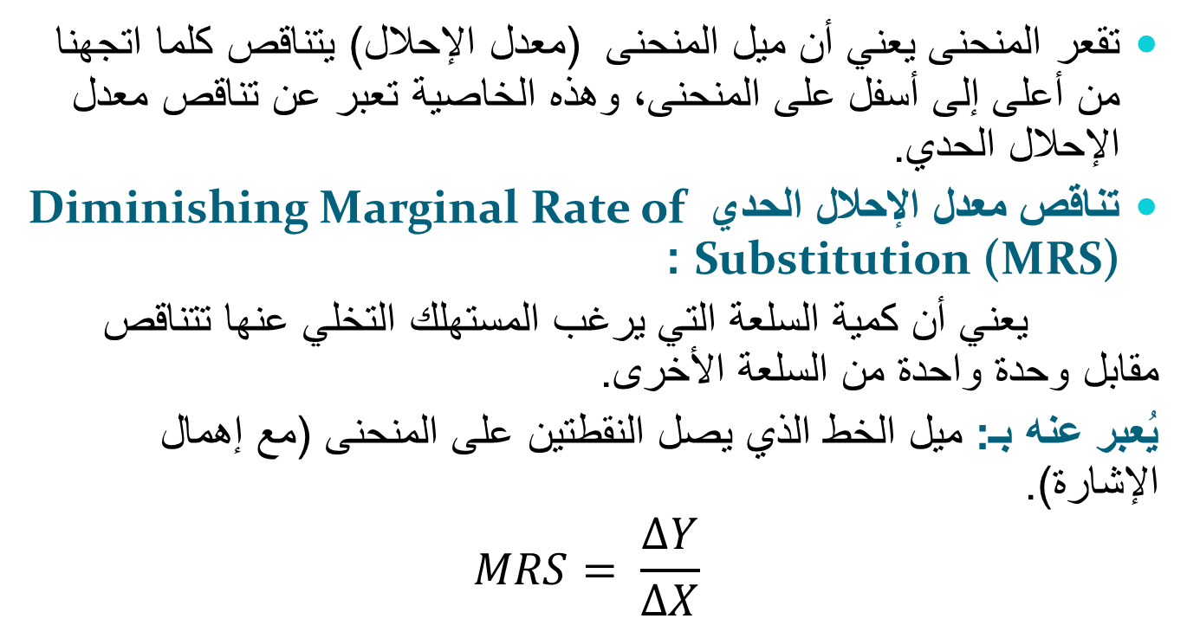
خواص منحنيات السواء:

Slide 32
خواص منحنيات السواء:
حساب معدل الإحلال الحدي:
معدل الإحلال الحدي | عدد وحدات الطعام | عدد وحدات الملابس | النقطة
- | 11 | 1 | A
3 | 8 | 2 | B
2 | 6 | 3 | C
1 | 5 | 4 | D
0.5 | 4.5 | 5 | E

Slide 33
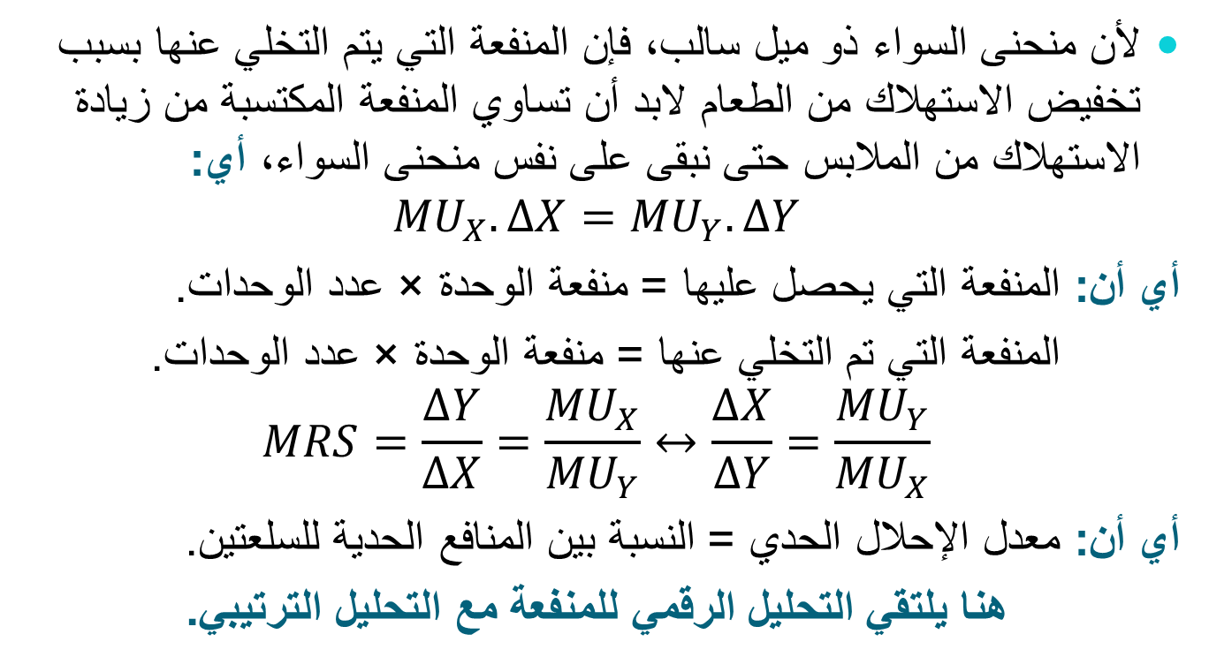
خواص منحنيات السواء:

Slide 34
خواص منحنيات السواء:
عدد غير محدود من منحنيات السواء على خريطة السواء:
هذه الخاصية تعبر عن فكرة التفضيل والمقارنة التي نفترضها في سلوك المستهلك. منحنى السواء الأعلى يعني تفضيل أكبر.
Y
g
m
c
U3
U2
U1
X

Slide 35
خواص منحنيات السواء:
عدم تقاطع منحنيات السواء:
هذه الخاصية تعبير عن منطقية سلوك المستهلك. تقاطع منحنيات السواء يعني أنه يمكن لنقطتان أن تقعا على منحنيي سواء مختلفين وتكون منفعتهم متساوية للمستهلك وهذا يتناقض مع منطقية سلوك المستهلك.
Y
f
g
U2
h
U1
X

Slide 36
أشكال أخرى لمنحنيات السواء:
سيارة
معجونY
U3
U2
U2
U1
U1
إطارات
معجون X
منحنى سواء على شكل زاوية: عندما السلع مكملة تكامل ثابت فلا يمكن استهلاك سلعة دون الأخرى.
منحنى سواء خطي: عندما السلع بديلة تماماً فتفضيل السلعتين واحد و يكون معدل الإحلال الحدي ثابت

Slide 37
أشكال أخرى لمنحنيات السواء:
احتمال الخسارة%
القهوة
القهوة
U1
U1
U3
U2
U3
U2
U3
U2
U1
نسبة العائد المتوقع%
الشاي
الشاي
منحنى سواء موجب الميل: عندما يكون هناك عناصر مخاطرة للمستثمر.
منحنى سواء عمودي/أفقي: عندما يواجه المستهلك خيار بين سلعة يرغبها و سلعة لا يهمه أمرها.

Slide 38
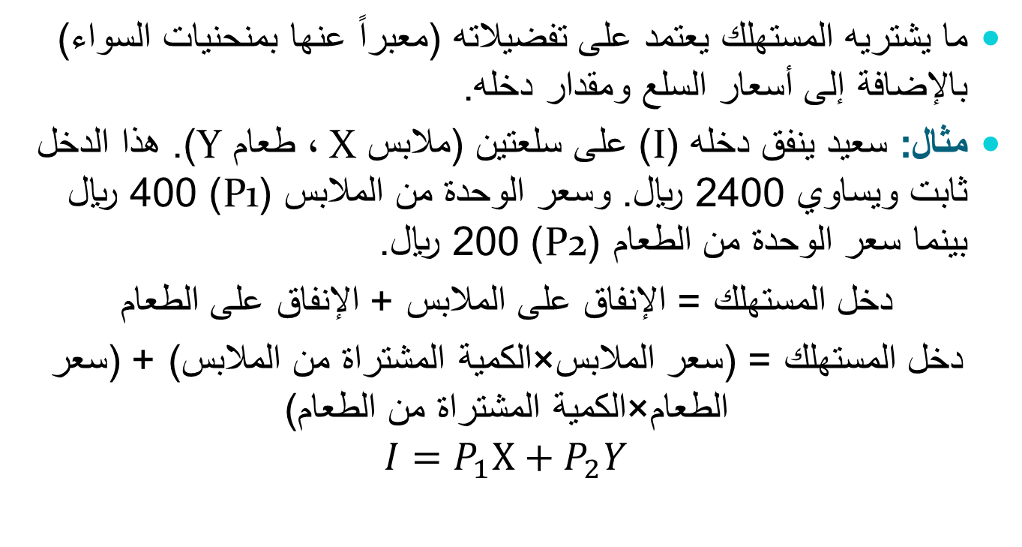
دخل المستهلك وإمكانات الإنفاق:

Slide 39
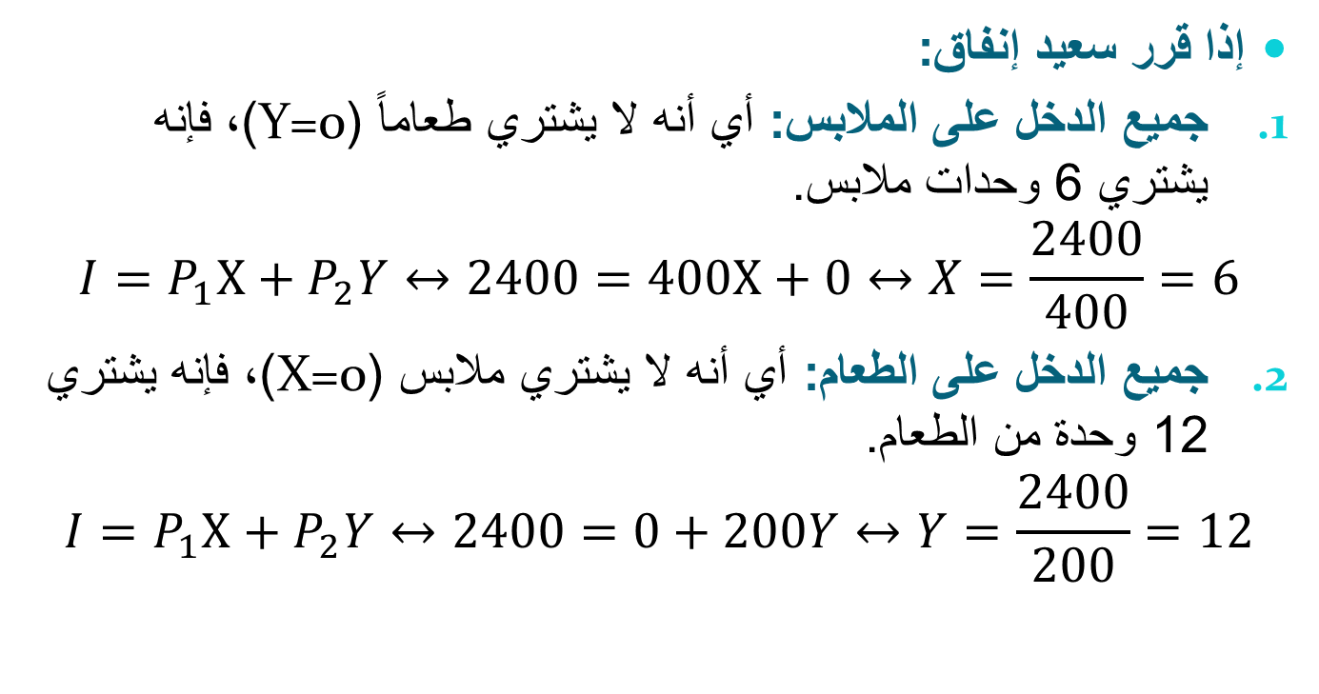
دخل المستهلك وإمكانات الإنفاق:

Slide 40
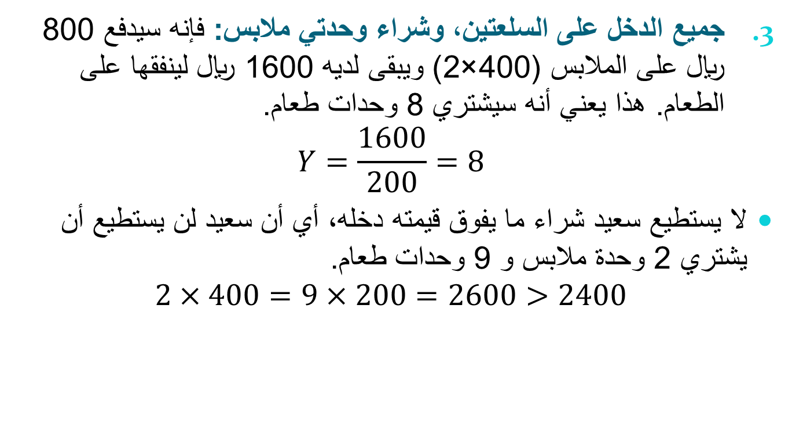
دخل المستهلك وإمكانات الإنفاق:

Slide 41
دخل المستهلك وإمكانات الإنفاق:
خط الدخل (خط الميزانية):
يمثل حدود المستهلك وإمكاناته أي يمثل المجموعات المختلفة من السلع والخدمات التي يمكن شراؤها من قبل الوحدة الاستهلاكية بافتراض دخل نقدي معين ومجموعة أسعار معينة.
Y
12
6
b
c
h
4
d
X
3
4
6

Slide 42
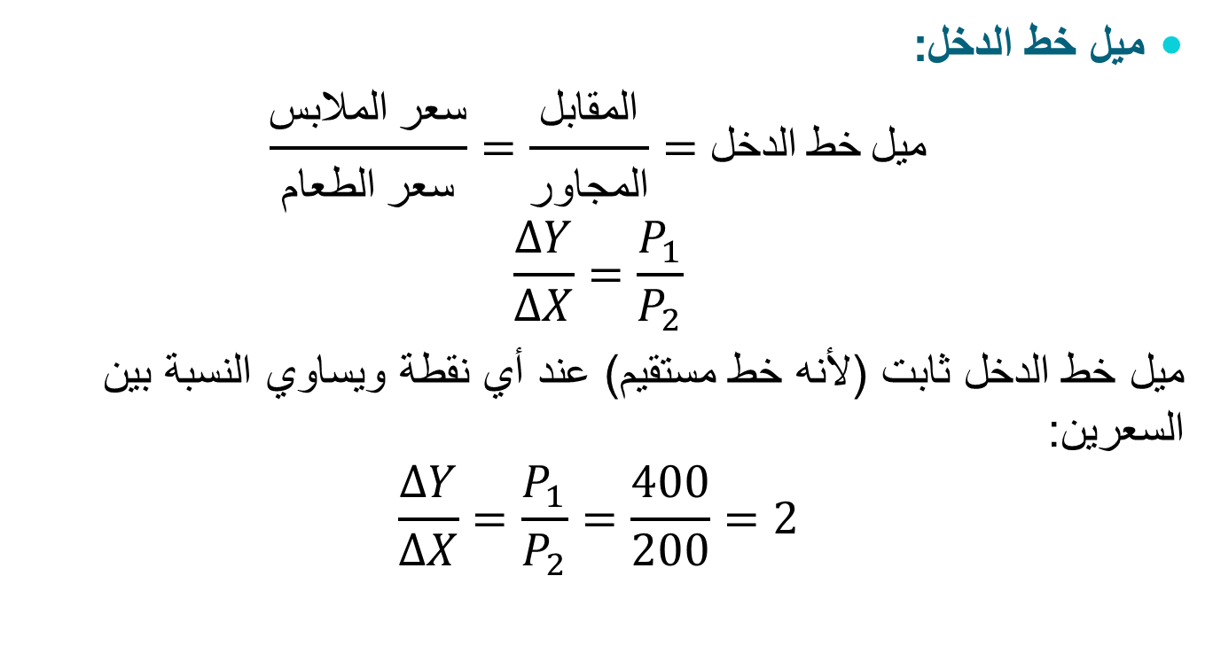
دخل المستهلك وإمكانات الإنفاق:

Slide 43
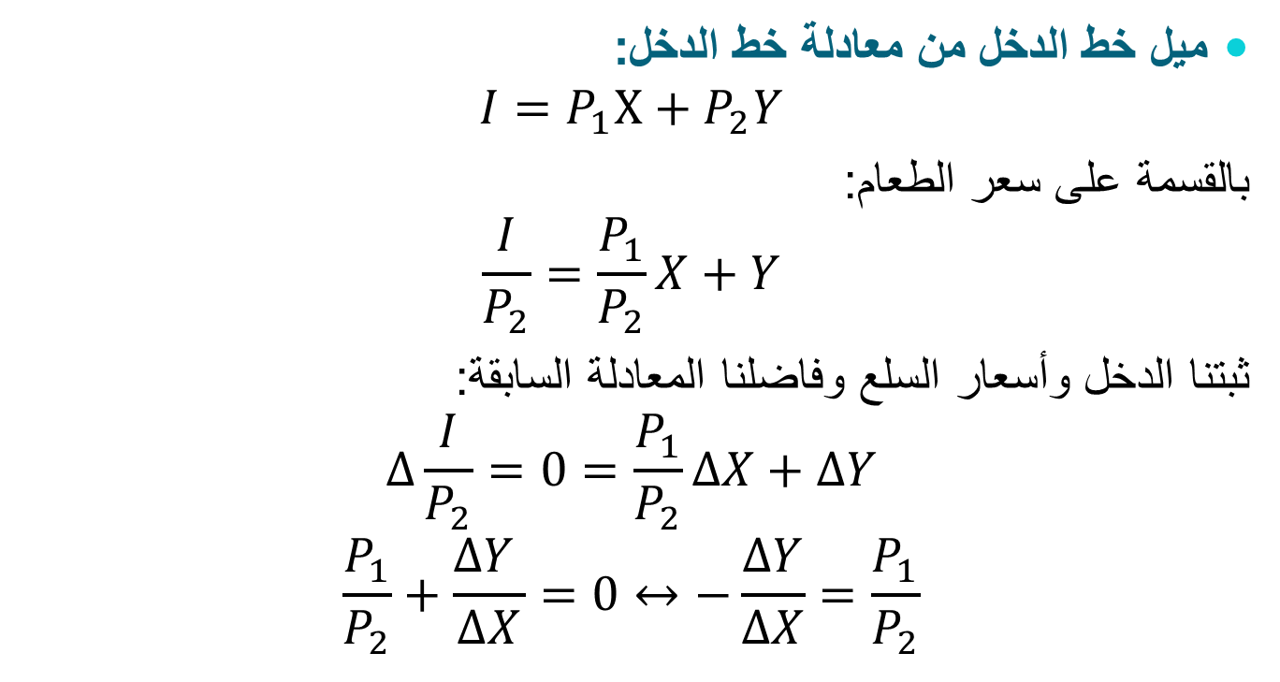
دخل المستهلك وإمكانات الإنفاق:

Slide 44
دخل المستهلك وإمكانات الإنفاق:
يتغير موقع خط الدخل إذا:
تغير مستوى الدخل:
إذا زاد دخل المستهلك مع بقاء أسعار السلع كما هي، فإن إمكانات الإنفاق للمستهلك تزداد و سيتمكن من زيادة الشراء من كلتا السلعتين مما يؤدي إلى انتقال خط الدخل إلى اليمين بشكل متوازي (ثبات الميل).
و العكس إذا انخفض الدخل.
Y
I = 3200
I = 2400
I = 1600
X

Slide 45
دخل المستهلك وإمكانات الإنفاق:
يتغير موقع خط الدخل إذا:
تغير أسعار الملابس أوالطعام:
إذا بقي دخل المستهلك ثابتاً مع تغير سعر إحدى السلعتين، فإن إمكانات الإنفاق للمستهلك تتغير و سيغير من كمية الشراء من السلعة التي تغير سعرها مما يؤدي إلى انتقال خط الدخل إلى اليمين أو اليسار بشكل غير متوازي (تغير الميل).
Y
Y
P2 = 160
P2 = 200
P1 = 300
P2 = 300
P1 = 600
P1 = 400
X
X

Slide 46
توازن المستهلك باستخدام منحنيات السواء:
إذا أُعطينا تفضيلات المستهلك و أسعار السلع و دخل المستهلك، فماهي الكميات التي يشتريها سعيد من كلتا السلعتين والتي تحقق له أقصى إشباع ممكن في حدود دخله؟
يحاول سعيد الوصول إلى أقصى إشباع ممكن في حدود الدخل المتوافر لديه وذلك يحصل عند تماس أعلى منحنى السواء مع خط الدخل.
Y
b
m
e
n
U3
6
U2
U1
X
3
5

Slide 47
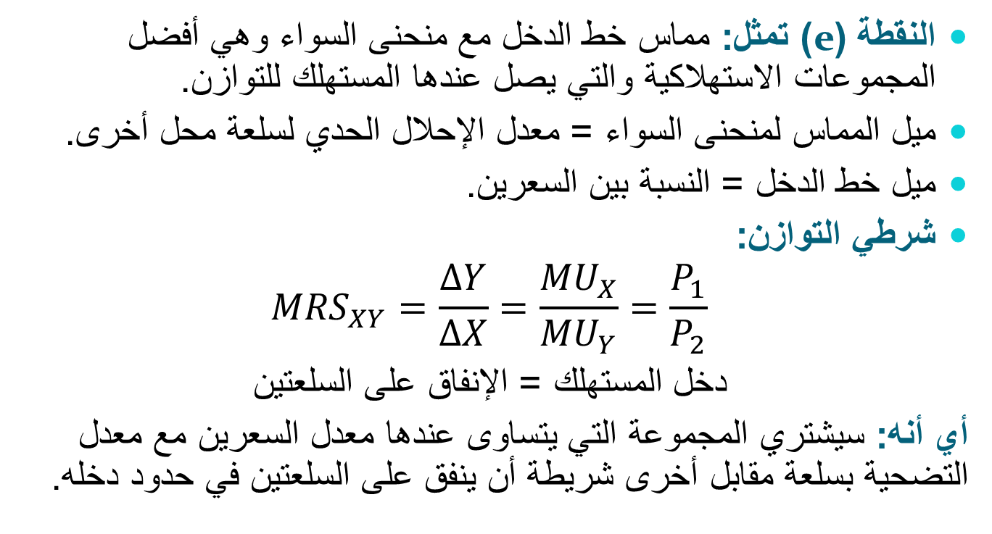
توازن المستهلك باستخدام منحنيات السواء:

Slide 48
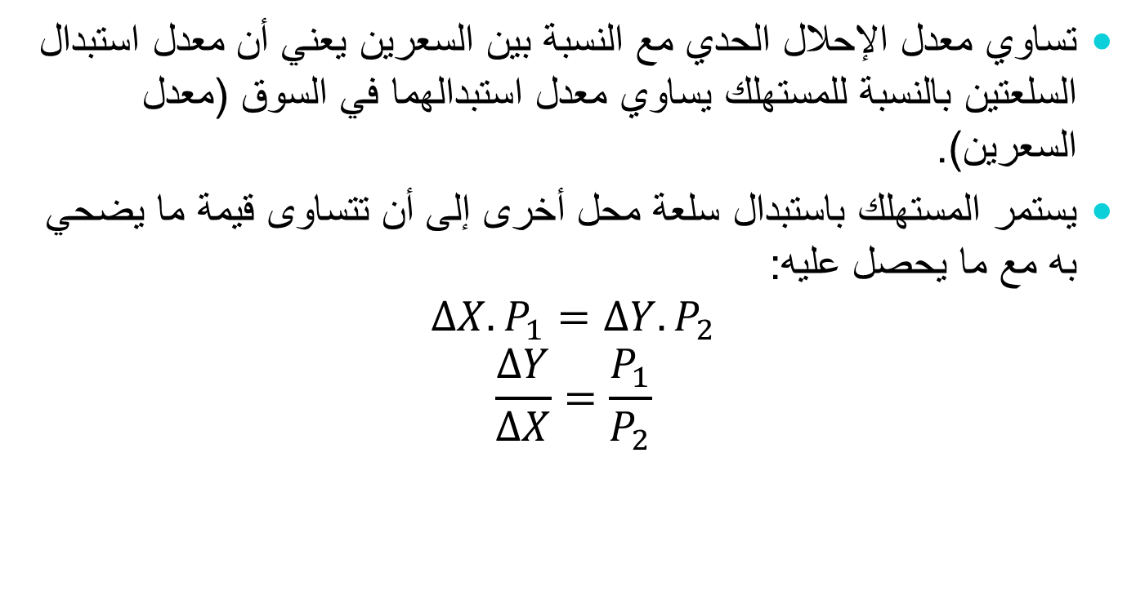
توازن المستهلك باستخدام منحنيات السواء:

Slide 49
اشتقاق منحنى الطلب:
اشتقاق منحنى طلب المستهلك على سلعة معينة باستخدام منحنيات السواء:
بتبيان كيف تتفاعل تفضيلات المستهلك ودخله وأسعار السلع المختلفة لتحدد الكميات التي يشتريها المستهلك من سلعة ما.
مثال: سعيد يحقق أقصى إشباع ممكن في حدود دخله البالغ 2400 ريال عند استهلاك 3 وحدات طعام و 6 وحدات ملابس وذلك بالأسعار 400 ريال للملابس و200 ريال للطعام. الدخل وأسعار الطعام ثابتة وتفضيلات المستهلك معروفة ولم تتغير ولكننا غيرنا السعر.

Slide 50
اشتقاق منحنى الطلب:
التغيرات في أسعار الملابس مع بقاء الدخل وأسعار الطعام ثابتة يؤدي إلى انتقال خط الدخل إلى اليمين أو اليسار باتجاه المحور الأفقي.
تغيرات أسعار الملابس تخل بالتوازن، فنضطر للبحث عن توازن جديد.
سعر الملابس
Y
400
e
300
f
6
e
f
g
g
240
U3
D
U2
الكمية المستهلكة
U1
X
3
4
5
3
4
5

Slide 51
منحنى الطلب الإجمالي (طلب السوق):
منحنى الطلب الإجمالي على السلعة:
هو تجميع للكميات التي يطلبها كل مستهلك من السلعة عند كل سعر أي هو التجميع الأفقي لمنحنيات الطلب لكل مستهلك.
تختلف الكميات التي يطلبها المستهلكون من السلعة عند كل سعر بسبب اختلاف الأذواق والدخول بحيث يكون لكل مستهلك جدول ومنحنى طلب خاص يعبر عن تفضيلاته ودخله.
السعر
السعر
السعر
400
المستهلك 1
400
المستهلك 2
400
السوق
300
300
300
D
D
D
3
4
الكمية المطلوبة
5
6
الكمية المطلوبة
8
10
الكمية المطلوبة

Slide 52
الخلاصة:
تنقسم نظرية سلوك المستهلك إلى تحليل رقمي للمنفعة وأداته التحليلية قانون تناقص المنفعة الحدية وتحليل ترتيبي للمنفعة وأداته التحليلية منحنيات السواء.
عند تحليل المنفعة الرقمي يحقق المستهلك أقصى اشباع عندما يتساوى ما يشتريه الريال الواحد من منفعة بالنسبة لجميع السلع.
عند تحليل المنفعة الترتيبي يحقق المستهلك أقصى اشباع عندما يساوي معدل الإحلال الحدي النسبة بين السعرين.
التجميع الأفقي لمنحنيات طلب المستهلكين يعطينا منحنى الطلب الإجمالي في السوق.

